Slide 1
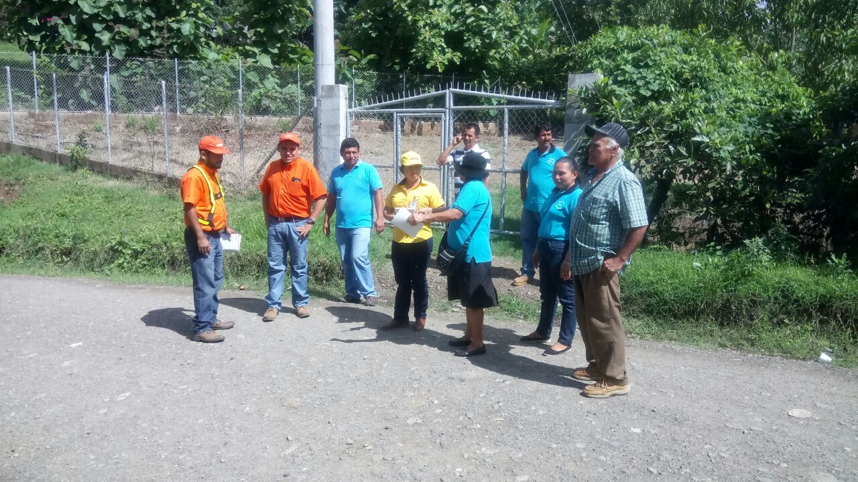
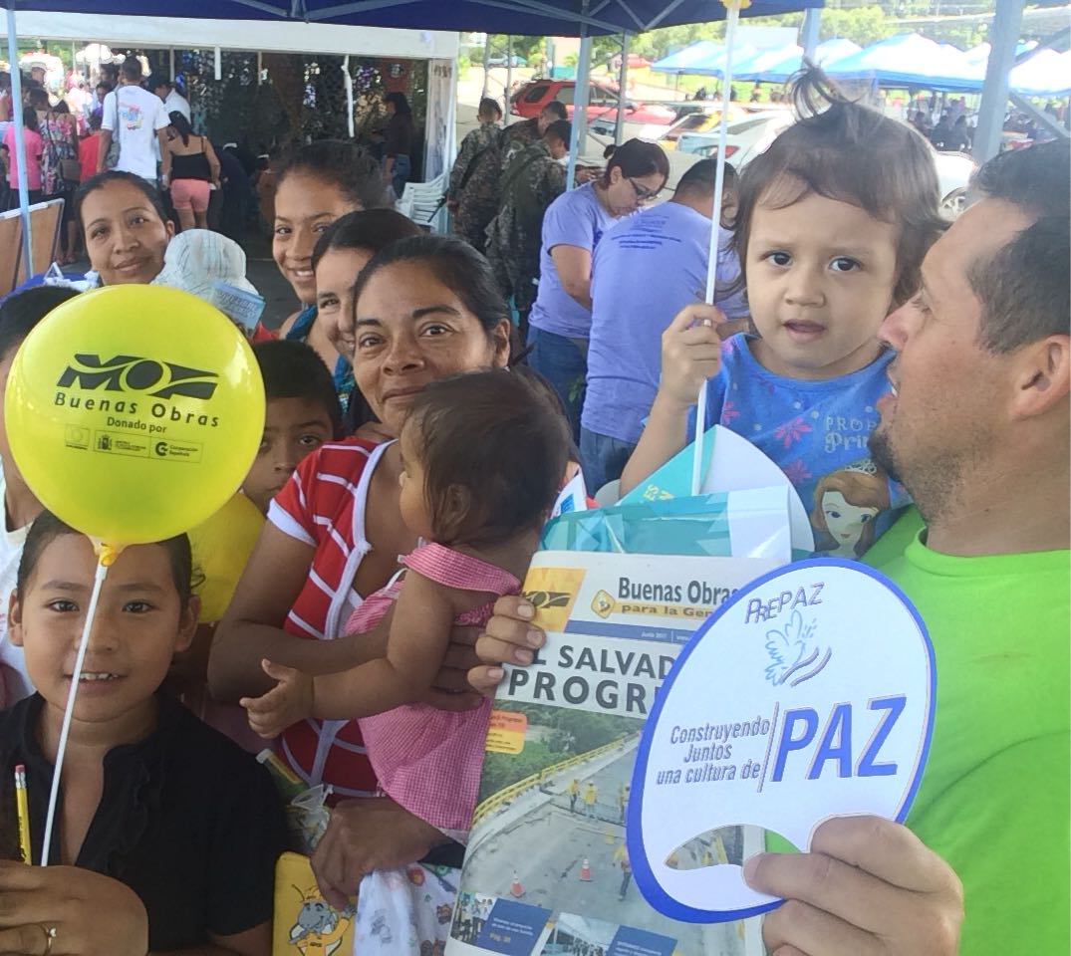
Informe de Mecanismos de Participación Ciudadana
Desarrollados en el tercer trimestre de 2017

Slide 2
Teléfono Abierto

Slide 3
Atenciones en el territorio

Slide 4
Atenciones en las oficinas del VMOP

Slide 5
Visitas Técnicas

Slide 6
Visitas Sociales (diagnósticos)

Slide 7
Audiencias

Slide 8
Asambleas Comunitarias

Slide 9
Mesas Técnicas Ciudadanas

Slide 10
Eventos de Rendiciones de Cuentas

Slide 11
Rendiciones de cuenta en entregas de obras

Slide 12
Participación en reuniones de Gabinetes Departamentales

Slide 13
Participación en Gabinetes Móviles

Slide 14
Participación en Festivales del Buen Vivir y Gobernando con la Gente

Slide 15
Acciones de acompañamiento al PES

Slide 16
Asambleas Ciudadanas

